Slide 1
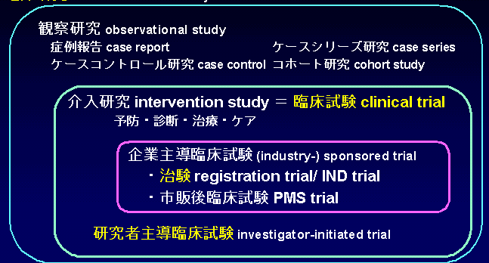

生命科学・医学系研究
基礎研究
臨床研究（人に対する研究）
介入研究（Intervention study）
観察研究（Observational study）
症例対照研究（Case-control study）
コホート研究（Cohort study）
この本では観察研究と介入研究が対象だよ
臨床試験（Clinical trial）
介入研究（Intervention study）
治験

Slide 2
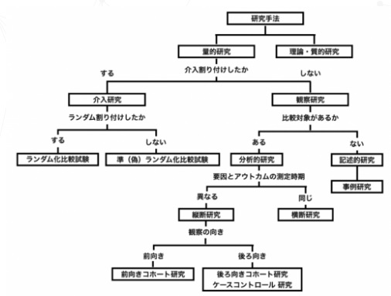
藤本修平，竹林崇，編，竹林崇: PT, OT, STのための臨床に活かすエビデンスと意思決定の考え方．論文情報を判断するための研究デザイン．観察研究．医学書院，東京, pp23-35, 2020

